Slide 1
JavaScript Programming
JavaScript의 객체
2020. 09. 08.

Slide 2
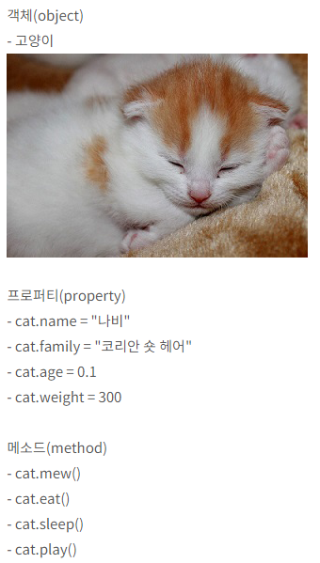
JavaScript의 객체
객체(object)란?
객체(object)란 실생활에서 우리가 인식할 수 있는 사물로 이해할 수 있음
객체의 예시
→ 고양이 객체는 모두 위와 같은 프로퍼티를 가지지만, 각 프로퍼티의 값은 인스턴스마다 전부 다를 것!
Notes:
http://tcpschool.com/javascript/js_object_concept

Slide 3
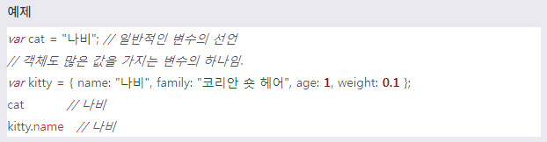
JavaScript의 객체
자바스크립트 객체
자바스크립트의 기본 타입(data type)은 객체(object)
객체란 이름(name)과 값(value)으로 구성된 프로퍼티(property)의 정렬되지 않은 집합
프로퍼티의 값으로 함수가 올 수도 있는데, 이러한 프로퍼티를 메소드(method)라고 함
자바스크립트에서는 숫자, 문자열, 불리언, undefined 타입을 제외한 모든 것이 객체
하지만 숫자, 문자열, 불리언과 같은 원시 타입은 값이 정해진 객체로 취급되어, 객체로서의 특징도 함께 가짐

Slide 4
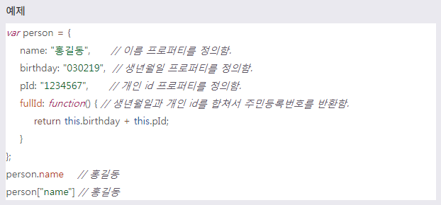
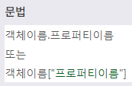
JavaScript의 객체
객체의 프로퍼티 참조
자바스크립트에서 객체의 프로퍼티를 참조하는 방법은 다음과 같음

Slide 5
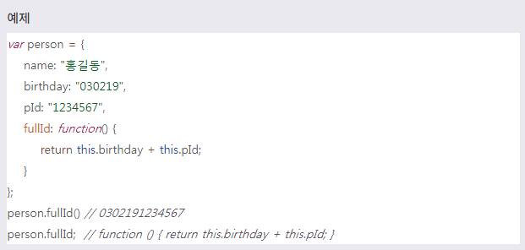

JavaScript의 객체
객체의 메소드 참조
자바스크립트에서 객체의 메소드를 참조하는 방법은 다음과 같음

Slide 6
JavaScript의 객체
객체의 생성
자바스크립트에서 객체를 생성하는 방법은 다음과 같음
리터럴 표기(literal notation)를 이용한 방법
생성자 함수(constructor function)를 이용한 방법
Object.create() 메소드를 이용한 방법
위와 같은 방법으로 생성되어 메모리에 대입된 객체를 인스턴스(instance)라고 함

Slide 7
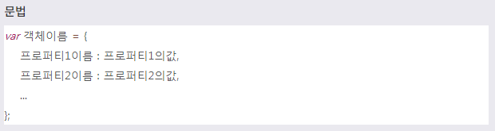
JavaScript의 객체
리터럴 표기를 이용한 객체의 생성
자바스크립트에서 객체를 생성하는 가장 쉬운 방법은 리터럴 표기(literal notation)를 이용하는 방법

Slide 8
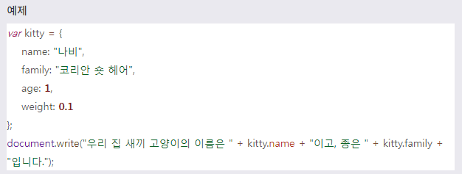
JavaScript의 객체
리터럴 표기를 이용한 객체의 생성
각각의 프로퍼티는 이름과 값을 콜론(:)으로 연결하고, 쉼표(,)를 사용해 다른 프로퍼티와 구분
프로퍼티의 이름으로는 자바스크립트의 식별자(identifier)나 문자열을 사용할 수 있음

Slide 9
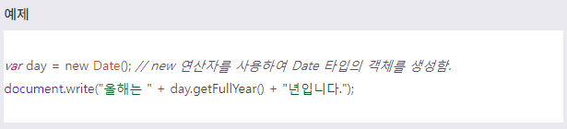
JavaScript의 객체
생성자를 이용한 객체의 생성
new 연산자를 사용하여 객체를 생성하고 초기화할 수 있음
이때 사용되는 메소드를 생성자(constructor)라고 하며, 이 메소드는 새롭게 생성되는 객체를 초기화하는 역할
자바스크립트는 원시 타입을 위한 생성자를 미리 정의하여 제공

Slide 10
JavaScript의 객체
생성자를 이용한 객체의 생성
위의 예제처럼 자바스크립트에서 제공하는 생성자를 사용할 수도 있음
사용자가 직접 객체 생성자 함수(object constructor function)를 작성하여 사용할 수도 있음

Slide 11
JavaScript의 객체
Object.create() 메소드를 이용한 객체의 생성
Object.create() 메소드를 이용하여 객체를 생성할 수도 있음
Object.create() 메소드는 지정된 프로토타입(prototype) 객체와 프로퍼티를 가지고 새로운 객체를 생성
따라서 이 메소드를 이용하면 사용자가 프로토타입 객체를 직접 명시할 수 있으므로, 상당히 유용하게 사용

Slide 12
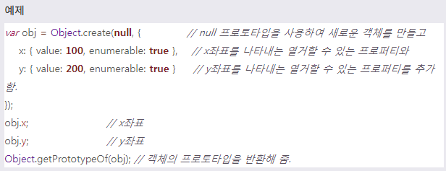
JavaScript의 객체
Object.create() 메소드를 이용한 객체의 생성
Object.create() 메소드의 첫 번째 인수로는 프로토타입으로 사용할 객체를 전달
두 번째 인수로는 새로운 객체의 추가할 프로퍼티 정보를 전달

Slide 13
JavaScript의 객체
상속(inheritance)
상속(inheritance)이란 새로운 클래스에서 기존 클래스의 모든 프로퍼티와 메소드를 사용할 수 있는 것을 의미
상속을 통해 새로운 프로그램의 요구에 맞게 기존 클래스를 수정하여 재사용할 수 있음
또한, 클래스 간의 종속 관계를 형성함으로써 객체의 관계를 조직화할 수 있는 장점이 있음
따라서 이러한 상속은 추상화, 캡슐화와 더불어 객체 지향 프로그래밍을 구성하는 중요한 특징 중 하나
하지만 C#이나 C++과 같은 클래스 기반(class-based)의 객체 지향 언어와는 달리 자바스크립트는 프로토타입 기반(prototype-based)의 객체 지향 언어
프로토타입 기반이기 때문에 상속의 개념이 클래스 기반의 객체 지향 언어와는 약간 다름
자바스크립트에서는 현재 존재하고 있는 객체를 프로토타입으로 사용하여, 해당 객체를 복제하여 재사용하는 것을 상속

Slide 14
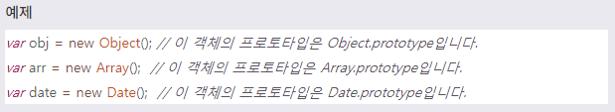
JavaScript의 객체
프로토타입 체인(prototype chain)
자바스크립트에서는 객체 이니셜라이저를 사용해 생성된 같은 타입의 객체들은 모두 같은 프로토타입을 가짐
또한, new 연산자를 사용해 생성한 객체는 생성자의 프로토타입을 자신의 프로토타입으로 상속

Slide 15

JavaScript의 객체
프로토타입 체인(prototype chain)
하지만 Object.prototype 객체는 어떠한 프로토타입도 가지지 않으며, 아무런 프로퍼티도 상속받지 않음
또한, 자바스크립트에 내장된 모든 생성자나 사용자 정의 생성자는 바로 이 객체를 프로토타입으로 가짐
아래와 같이 프로토타입이 상속되는 가상의 연결 고리를 프로토타입 체인(prototype chain)이라고 함
Object.prototype 객체는 이러한 프로토타입 체인에서도 가장 상위에 존재하는 프로토타입
따라서 자바스크립트의 모든 객체는 Object.prototype 객체를 프로토타입으로 상속

Slide 16
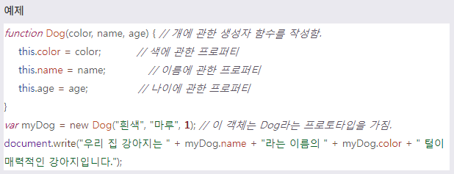
JavaScript의 객체
프로토타입의 생성
프로토타입을 생성하는 가장 기본적인 방법은 객체 생성자 함수(object constructor function)를 작성하는 것
생성자 함수를 작성하고 new 연산자를 사용해 객체를 생성하면, 같은 프로토타입을 가지는 객체들을 생성할 수 있음

Slide 17
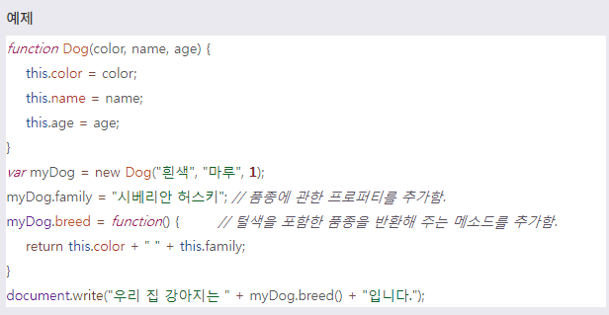
JavaScript의 객체
객체에 프로퍼티 및 메소드 추가
이미 생성된 객체에 새로운 프로퍼티나 메소드를 추가하는 방법은 다음과 같음
아래의 예제에서 새롭게 추가된 weight 프로퍼티와 breed() 메소드는 오직 myDog 인스턴스에만 추가
이미 생성된 다른 Dog 객체나 차후에 생성되는 어떠한 다른 Dog 객체에도 추가되지 않음

Slide 18
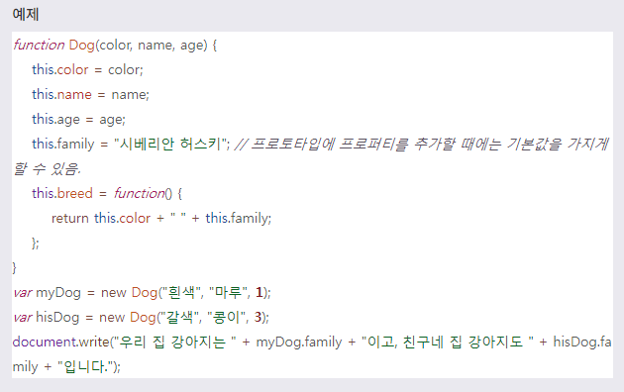
JavaScript의 객체
프로토타입에 프로퍼티 및 메소드 추가
프로토타입에 새로운 프로퍼티나 메소드를 추가하는 것은 객체에 추가할 때와는 다른 방법을 사용
프로토타입의 경우에는 생성자 함수에 직접 추가해야만 이후에 생성되는 모든 다른 객체에도 적용할 수 있음

Slide 19
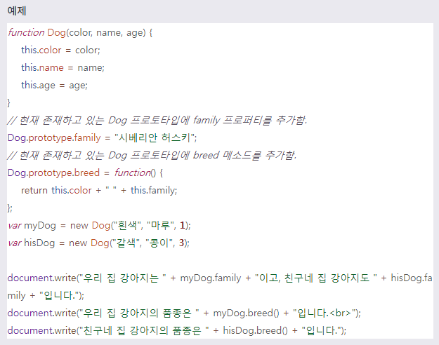
JavaScript의 객체
prototype 프로퍼티
prototype 프로퍼티를 이용하면 현재 존재하고 있는 프로토타입에 새로운 프로퍼티나 메소드를 손쉽게 추가할 수 있음

Slide 20
JavaScript의 객체
this 키워드
자바스크립트에서 this 키워드는 해당 키워드가 사용된 자바스크립트 코드 영역을 포함하고 있는 객체를 가리킴
예를 들어, 메소드 내부에서 사용된 this 키워드는 해당 메소드를 포함하고 있는 객체를 가리킴
또한, 객체 내부에서 사용된 this 키워드는 객체 그 자신을 가리킴
이러한 this는 변수가 아닌 키워드이므로, 사용자가 임의로 가리키는 값을 바꿀 수 없음

Slide 21
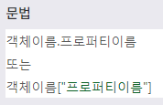

JavaScript의 객체
객체 프로퍼티의 삭제
자바스크립트에서 객체의 프로퍼티를 참조하는 방법은 다음과 같음

Slide 22
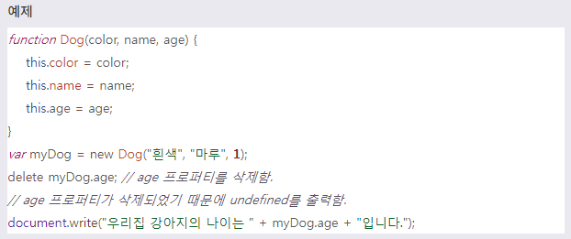
JavaScript의 객체
객체 프로퍼티의 삭제
delete 키워드를 사용하여 프로퍼티를 삭제하면, 프로퍼티의 값뿐만 아니라 프로퍼티 그 자체도 삭제
이 키워드는 본래 객체의 프로퍼티만을 삭제하기 위해 만들어졌기 때문에 함수나 변수에 사용하면 아무런 동작도 하지 않음

Slide 23
JavaScript의 객체
객체 프로퍼티의 순회
자바스크립트에서는 for / in 문을 사용하여 객체의 모든 프로퍼티를 순회할 수 있음
for / in 문은 객체의 모든 열거할 수 있는 프로퍼티(enumerable properties)를 손쉽게 순회할 수 있도록 해줌
객체의 프로퍼티를 순회하는 방법으로는 for / in 문 이외에도 다음과 같은 메소드를 사용할 수 있음
Object.keys()
Object.getOwnPropertyNames()

Slide 24
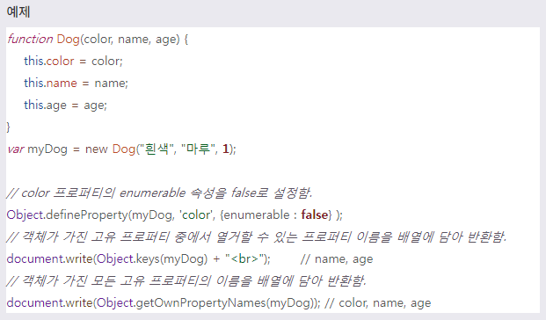
JavaScript의 객체
객체 프로퍼티의 순회
Object.keys() 메소드는 해당 객체가 가진 고유 프로퍼티 중에서 열거할 수 있는 프로퍼티의 이름을 배열에 담아 반환
Object.getOwnPropertyNames() 메소드는 해당 객체가 가진 모든 고유 프로퍼티의 이름을 배열에 담아 반환

Slide 25
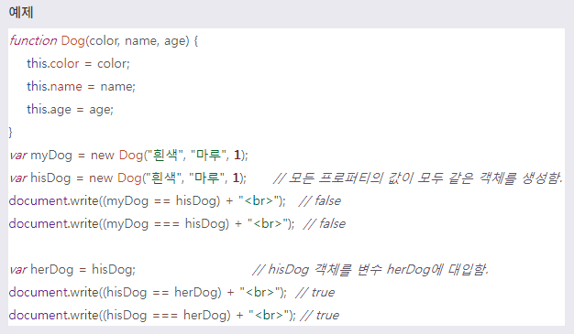
JavaScript의 객체
객체간의 비교
자바스크립트에서 별개의 두 객체는 프로퍼티의 값이 모두 같아도, 절대로 같다고 말할 수 없음

Slide 26
JavaScript의 객체
객체간의 비교
위의 예제 상단에서 myDog과 hisDog 객체는 가지고 있는 프로퍼티의 값이 모두 같음
하지만 이 두 객체는 별개의 객체이므로, 동등(==) 연산자와 일치(===) 연산자로 비교해도 모두 false를 반환
위의 예제 하단에서는 변수 herDog에 hisDog 객체를 대입
이렇게 객체를 대입한 변수를 객체 레퍼런스(object reference)라고 하며, 이제부터 변수 herDog은 hisDog 객체를 가리키게 됨
즉, 객체 레퍼런스는 객체 자체를 저장하는 것이 아니라, 객체가 위치한 주소를 저장
따라서 변수 herDog과 hisDog을 동등 연산자와 일치 연산자로 비교하면, 모두 true를 반환

Slide 27
JavaScript의 객체
객체 프로퍼티(property)
모든 자바스크립트 객체는 Object 객체와 Object.prototype 객체의 모든 프로퍼티를 상속
prototype 프로퍼티를 이용하면 현재 존재하는 프로토타입에 새로운 프로퍼티나 메소드를 손쉽게 추가할 수 있음
객체 메소드(method)
모든 자바스크립트 객체는 Object 객체와 Object.prototype 객체의 모든 프로퍼티와 메소드를 상속
자주 사용되는 대표적인 객체 메소드는 다음과 같음
hasOwnProperty()
propertyIsEnumerable()
isPrototypeOf()
isExtensible()
toString()
valueOf()

Slide 28
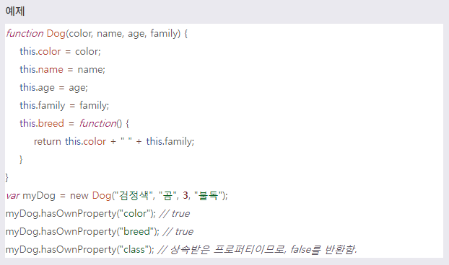
JavaScript의 객체
hasOwnProperty() 메소드
hasOwnProperty() 메소드는 특정 프로퍼티가 해당 객체에 존재하는지를 검사
해당 객체에서 직접 선언된 프로퍼티만을 검사하며, 같은 이름의 프로퍼티라도 상속받은 프로퍼티는 false 값을 반환

Slide 29
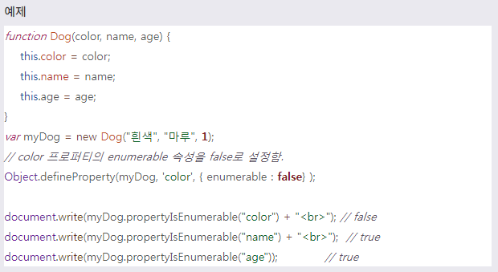
JavaScript의 객체
propertyIsEnumerable() 메소드
propertyIsEnumerable() 메소드는 특정 프로퍼티가 해당 객체에 존재하고, 열거할 수 있는 프로퍼티인지를 검사
즉, 이 메소드는 hasOwnProperty() 메소드의 결과가 true이면서, 동시에 열거할 수 있는 프로퍼티인지를 검사

Slide 30
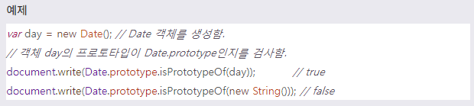
JavaScript의 객체
isPrototypeOf() 메소드
isPrototypeOf() 메소드는 특정 객체의 프로토타입 체인에 현재 객체가 존재하는지를 검사

Slide 31
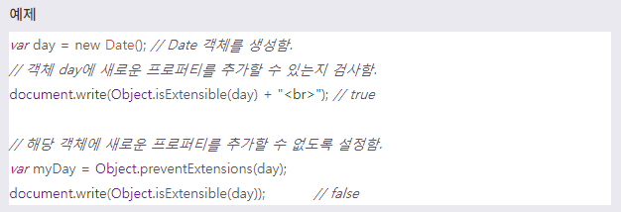
JavaScript의 객체
isExtensible() 메소드
isExtensible() 메소드는 객체에 새로운 프로퍼티를 추가할 수 있는지 여부를 반환
자바스크립트에서 모든 객체는 기본적으로 새로운 프로퍼티를 추가할 수 있음
하지만 preventExtensions() 메소드를 사용하여 해당 객체에 새로운 프로퍼티를 추가할 수 없도록 설정할 수 있음

Slide 32
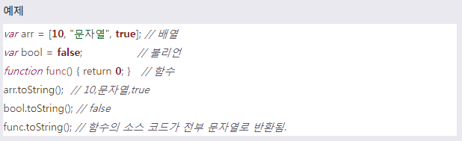
JavaScript의 객체
toString() 메소드
toString() 메소드는 이 메소드를 호출한 객체의 값을 문자열로 반환

Slide 33
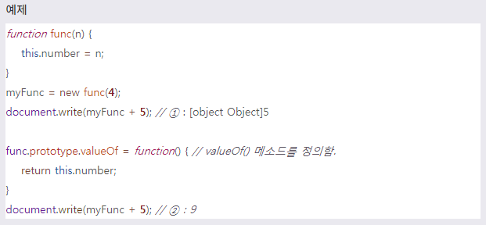
JavaScript의 객체
valueOf() 메소드
valueOf() 메소드는 특정 객체의 원시 타입(primitive type)의 값을 반환
자바스크립트에서는 원시 타입의 값이 기대되는 곳에 객체가 사용되면, 내부적으로 이 메소드를 호출하여 처리
만약 어떤 객체가 원시 타입의 값을 가지고 있지 않다면, 이 메소드는 객체 자신을 반환

Slide 34
JavaScript의 객체
valueOf() 메소드
위의 예제 ① 부분에서는 산술 연산을 위해 number 타입의 값을 기대하는 곳에 myFunc 객체가 사용됨
따라서 자바스크립트는 내부적으로 해당 객체의 valueOf() 메소드를 호출
하지만 이 객체의 valueOf() 메소드는 아직 정의되지 않았으므로, 해당 객체 자신을 반환
따라서 산술 연산이 아닌 문자열 결합 연산이 수행
그 후에 예제에서는 prototype 프로퍼티를 이용하여 valueOf() 메소드를 정의
따라서 ② 부분에서는 내부적으로 호출된 valueOf() 메소드가 해당 객체의 number 프로퍼티 값을 반환
따라서 정상적으로 산술 연산이 수행

Slide 35
JavaScript의 객체
getter와 setter 메소드의 정의
getter와 setter 메소드로 정의된 프로퍼티는 단순한 값을 지닌 데이터 프로퍼티와는 달리 접근자 프로퍼티라고 명명
getter 메소드는 특정 프로퍼티의 값을 받아오기 위한 메소드
자바스크립트는 객체의 프로퍼티 값에 접근할 때 getter 메소드에 아무런 인수를 전달하지 않고 호출
setter 메소드는 특정 프로퍼티의 값을 설정하기 위한 메소드
자바스크립트는 객체의 프로퍼티 값을 변경할 때 setter 메소드에 대입하고자 하는 값을 인수로 전달하여 호출

Slide 36
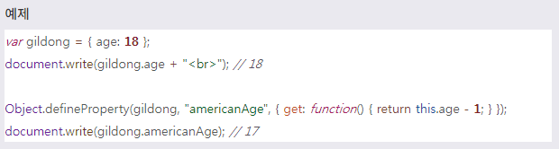
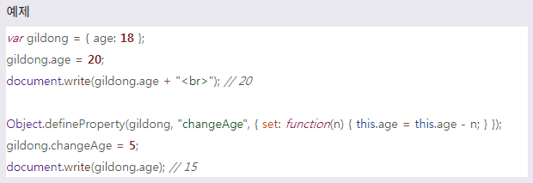
JavaScript의 객체
getter와 setter 메소드의 정의
예제

